Slide 1
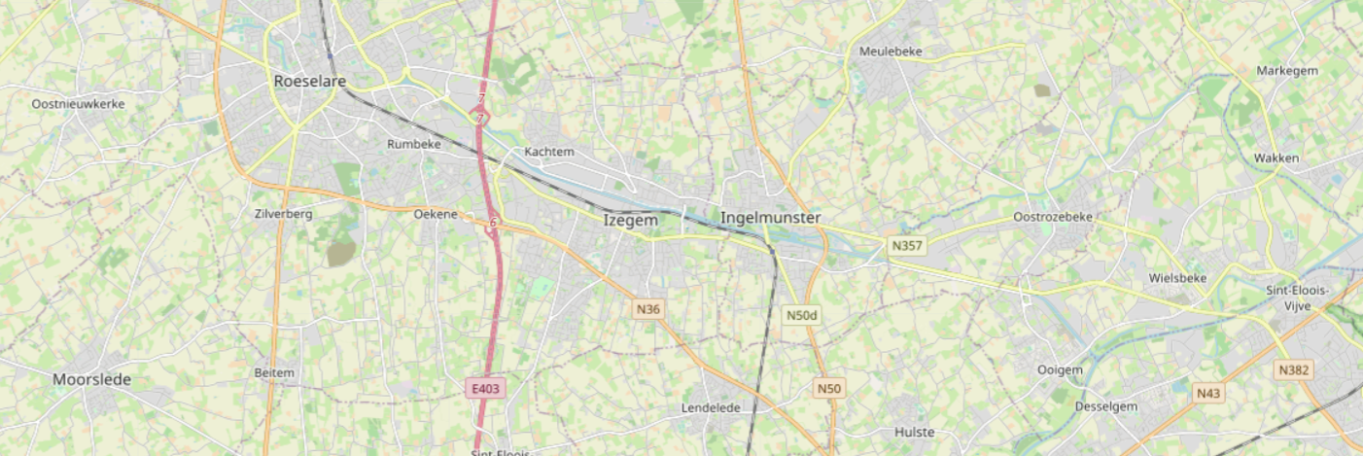
1
Riolerings- en wegeniswerken Mandelstraat, Ingelmunster
Datum
09-05-2023
Plaats
JOC - Ingelmunster
Project
Mandelstraat, Ingelmunster
Infomoment

Slide 2
WELKOM!
2

Slide 3
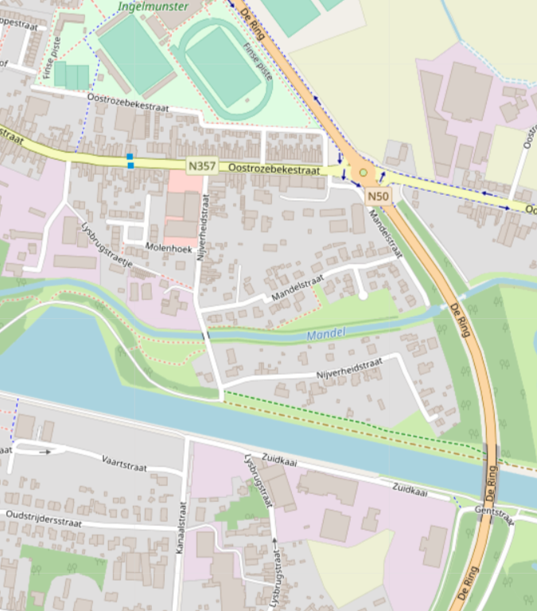
01 Situering
02 Doel van de werken
03 Toelichting Ontwerp
04 Timing
3
05 Communicatie
06 Vragen

Slide 4
Situering
4
01

Slide 5
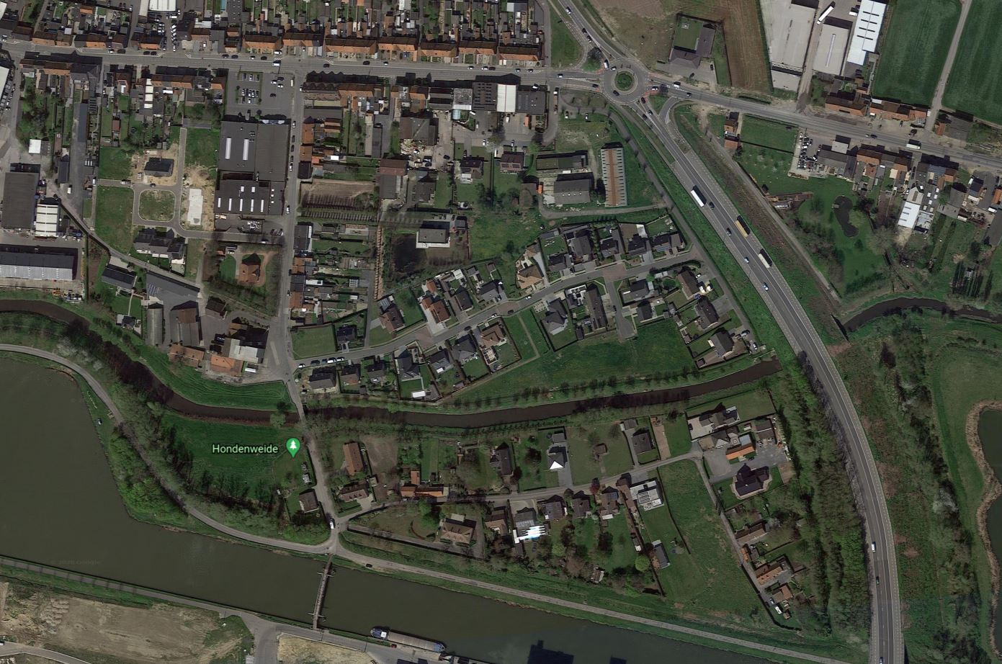
Situering
Oostrozebekestraat
Ringlaan
5
Mandel
Trakelweg

Slide 6
6
Doel van de werken
02

Slide 7
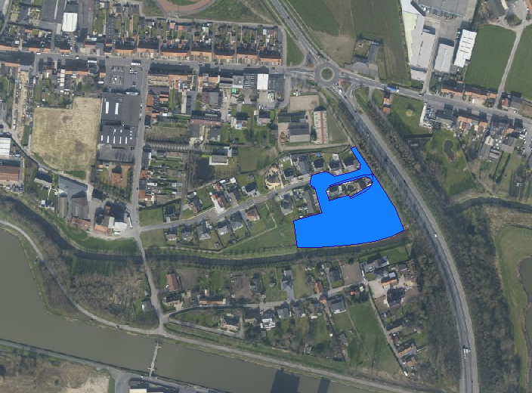
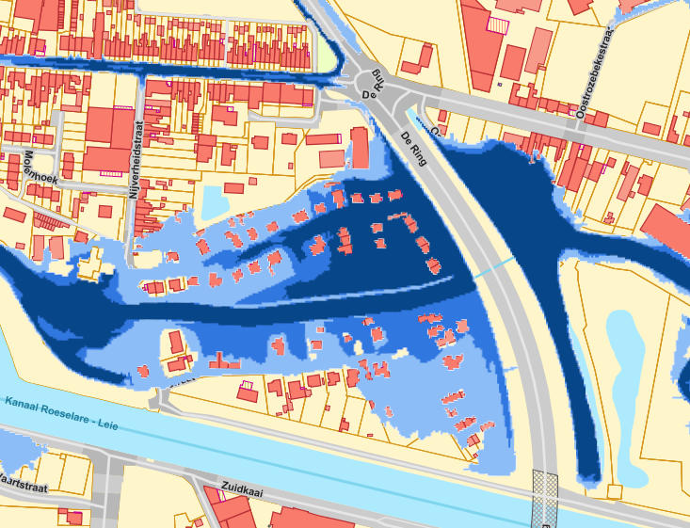
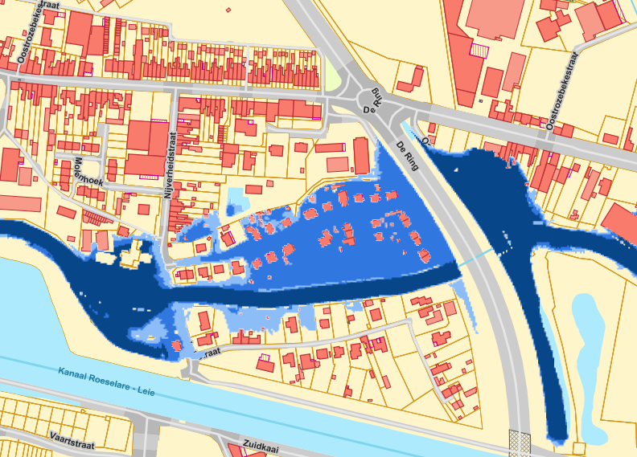
Doel van de werken
Oplossing wateroverlast Mandelwijk
Gescheiden afvoer van hemel- en afvalwater woningen (afkoppeling)
Buffering en infiltratie
Veilige en kwalitatieve openbare ruimte realiseren
7

Slide 8
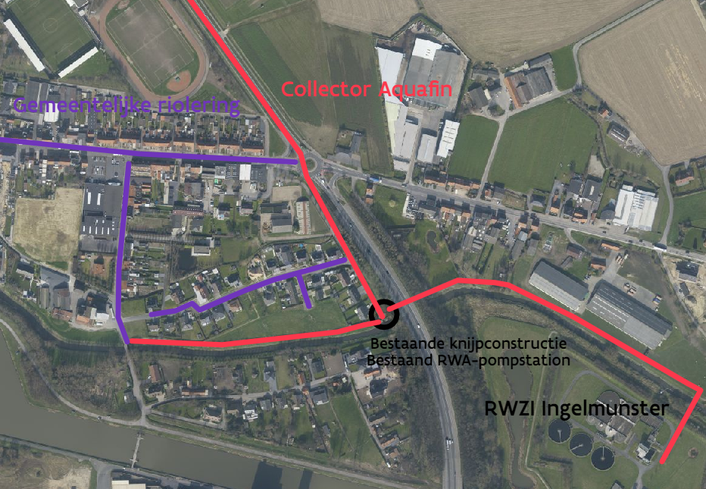
Bestaande toestand
Dijk Mandel: 14.5m TAW
Drempelpeil overstort: 12,54m TAW
Waterpeil Mandel:
Normaal waterpeil: 11.25m TAW
Waterpeil bij regenval:
13,61m TAW en 14,32m TAW
Laagste maaiveld in de wijk Mandel: 12,88m TAW
8

Slide 9
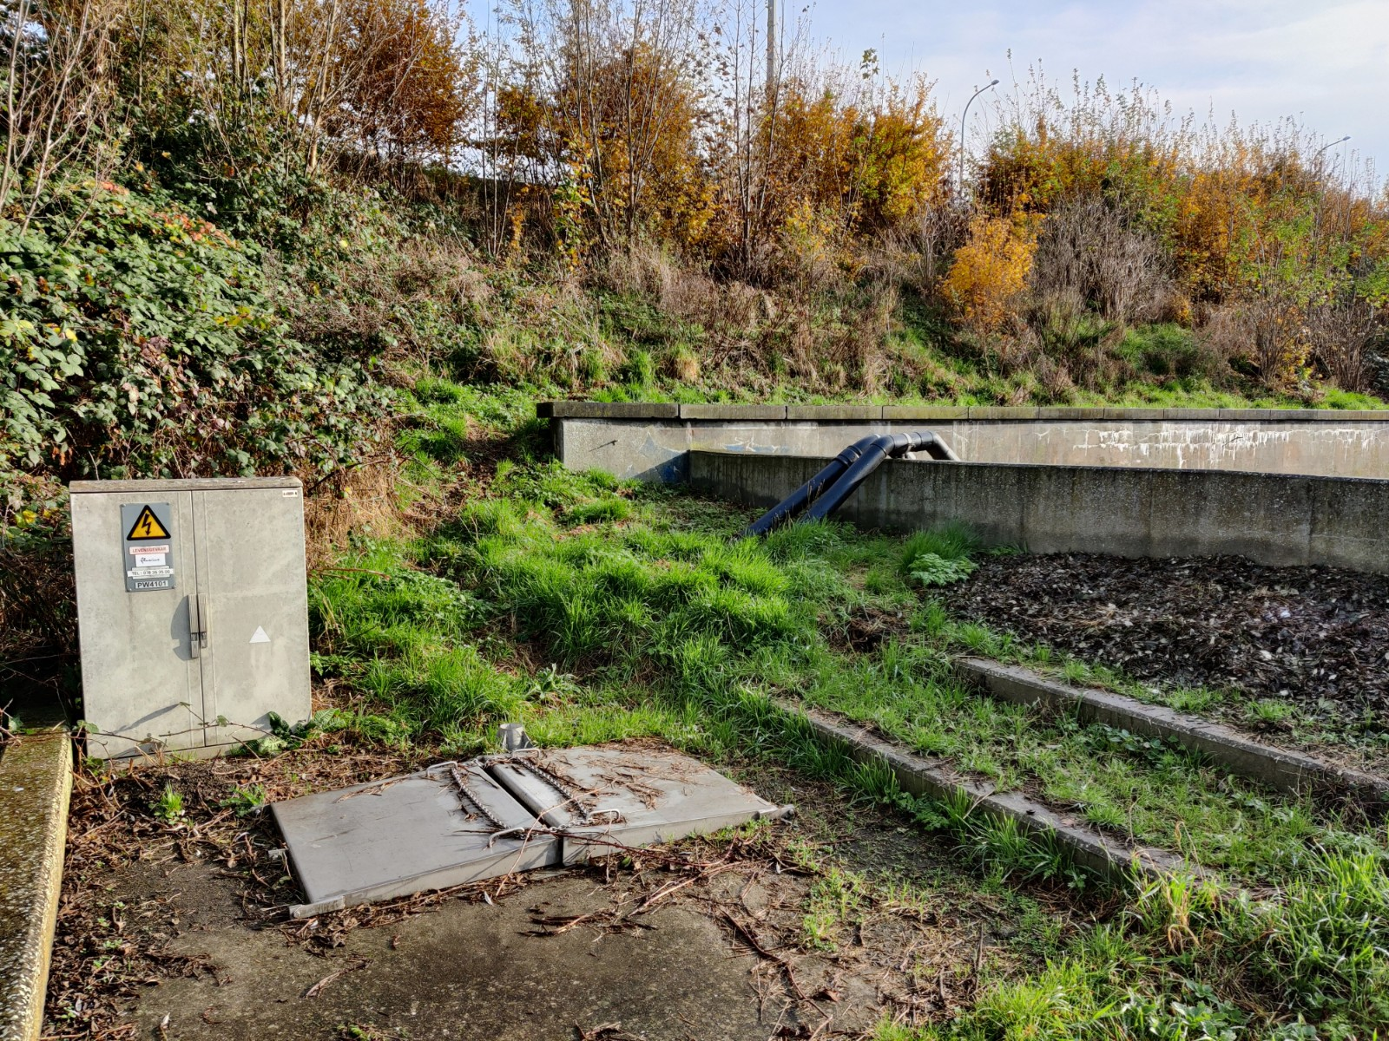
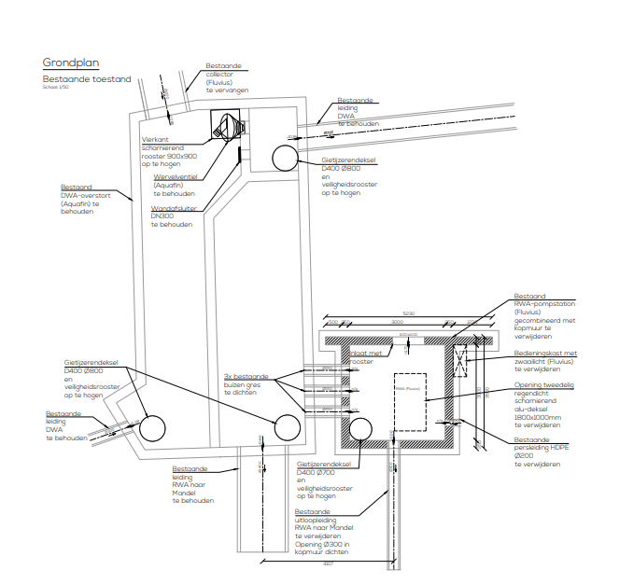
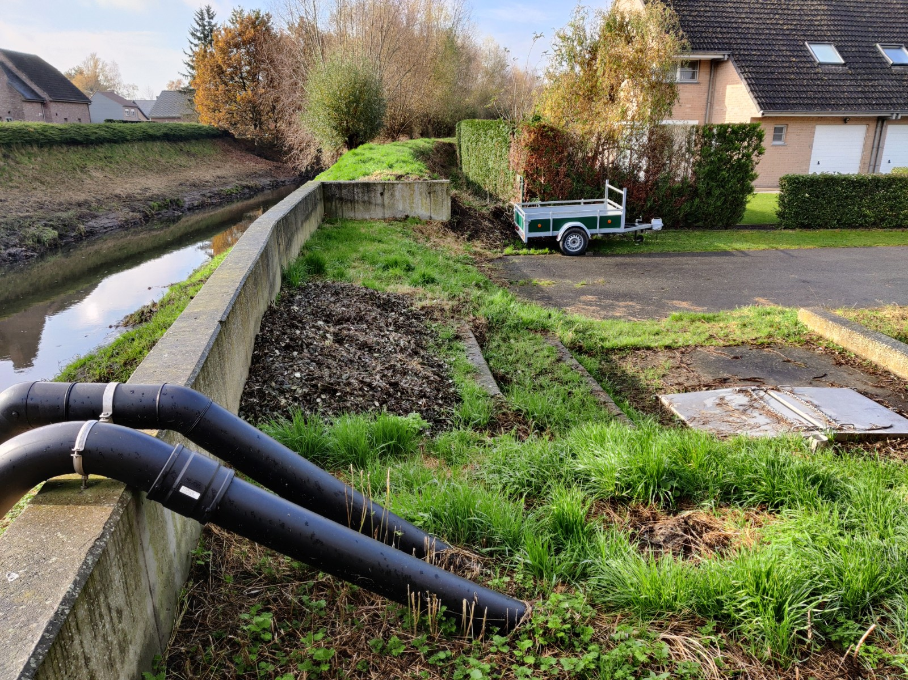
Bestaande toestand
9

Slide 10
Ontwerp
10
03

Slide 11
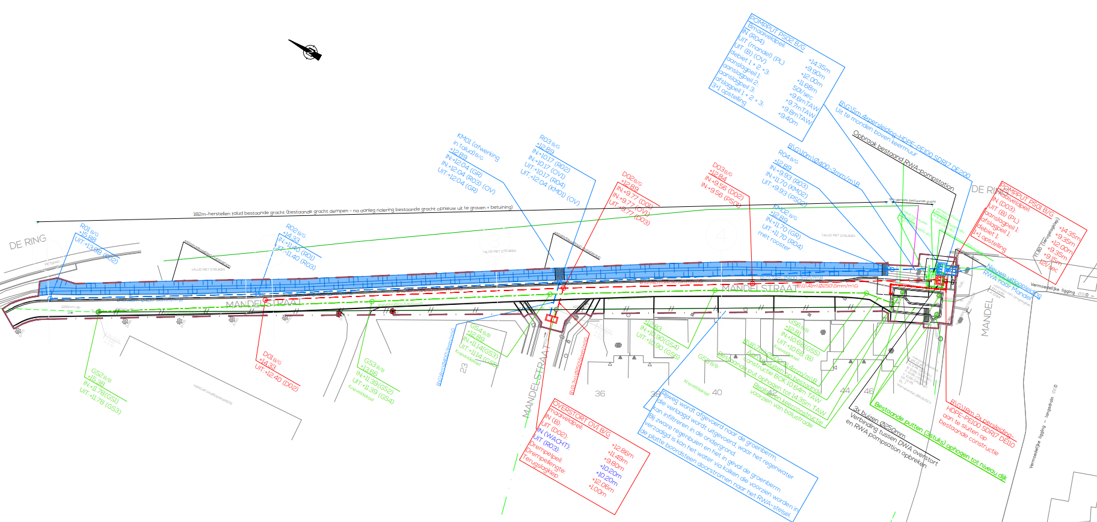
Riolering - Grondplan
11

Slide 12
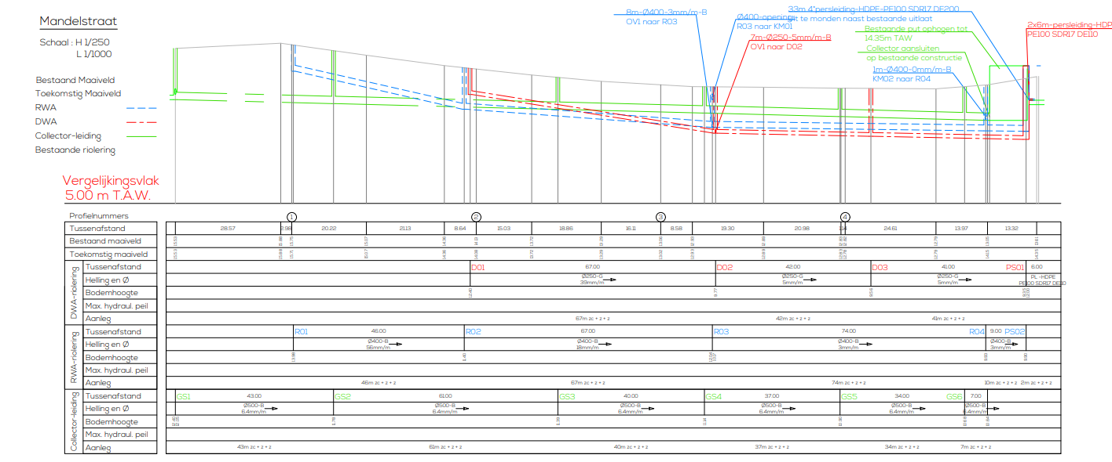
Riolering - Lengteprofiel
12

Slide 13
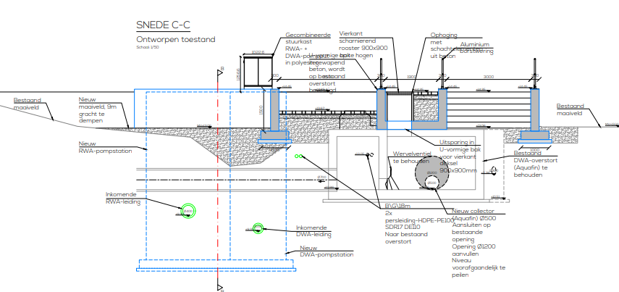
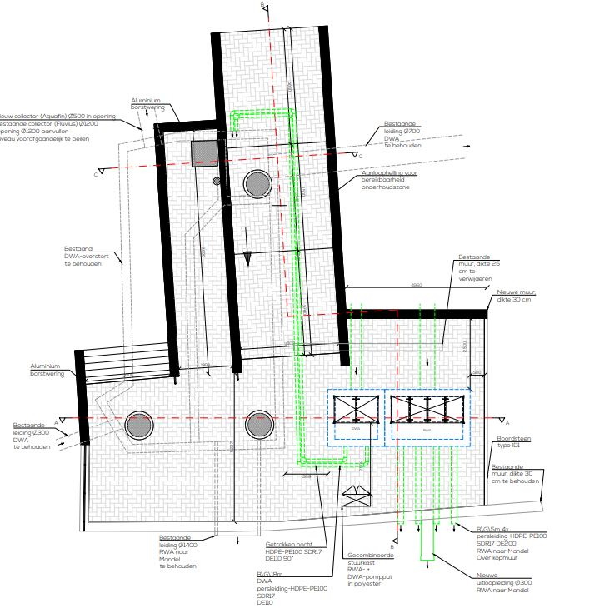
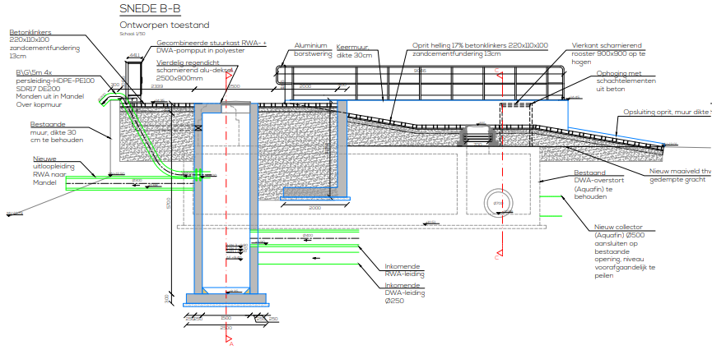
Riolering - Snede B-B
13

Slide 14
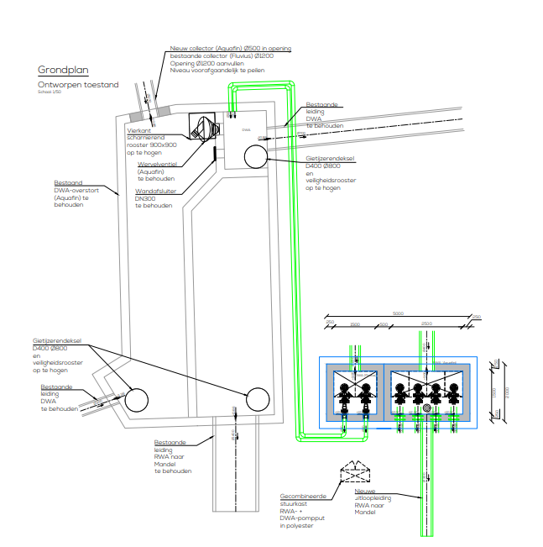
Riolering - Bovenaanzicht
Bestaand
Ontworpen
14

Slide 15
Wegenis
Mandelstraat
Snelheidsregime 30 km/u
Rijweg 3,30m asfalt (excl. greppel en boordsteen)
Gracht
15

Slide 16
Afkoppelingswerken
16

Slide 17
17
Timing
04

Slide 18
Timing
Voor bouwverlof 2023:
Omgevingsvergunning indienen
Begin 2024:
Gunning aannemer
Voorbereidende werken
Voorjaar 2024:
Start werken hoofdaannemer wegenis en riolering
Duur der werken nog te bepalen (ci. 8 maanden)
18

Slide 19
19
Communicatie
05

Slide 20
Communicatie
Studiebureau Evolta
Contactpersoon: Tess Vervaet
E-mail: info@evolta.be
Tel: + 32 9 326 92 92
Aquafin
E-mail: contact@aquafin.com
Tel: + 32 3 450 45 11
Rioolbeheerder Fluvius
Contactpersoon: Bart Aelvoet
E-mail: riolering.west@fluvius.be
Gemeente Ingelmunster
Contactpersoon: Frank Benoit en Marina De Wilde
E-mail: viaplan@ingelmunster.be
20

Slide 21
21
Vragen?
06
Bijkomende vragen kunnen steeds gericht worden aan
viaplan@ingelmunster.be

Slide 22
BEDANKT VOOR UW AANWEZIGHEID!
22

